Slide 1
Programação Móbile e Android
ARA0089
Aula 10
PROFESSOR: EDIBERTO MARIANO
programacaoedi@gmail.com
1
Notes:
1

Slide 2

Programação Móbile e Android
Tema
4. Conexão Remota com React Native
COMPONENTES PARA CONEXÃO EM REDE

Slide 3
Programação Móbile e Android
COMPONENTES PARA CONEXÃO EM REDE
Introdução
Alguns tipos de recursos que, normalmente, são consumidos em um aplicativo/aplicação.
- Login / Validação de credenciais de acesso.
- Consumo de dados armazenados em bancos de dados ou em APIs de terceiros.
- Consumo de recursos disponíveis por meio de APIs de terceiros.
- Persistência de dados.
Em cada um dos exemplos citados, nosso aplicativo, seguindo o mesmo modelo de uma página Web, executará o fluxo composto por realizar uma requisição, seguido do recebimento, tratamento e, na maioria das vezes, da exibição do seu retorno. Tais requisições poderão ser feitas a APIs ou WebServices (sejam eles SOAP ou REST), ou, menos comum, diretamente a scripts escritos em linguagens de programação de back-end e disponíveis por uma URL.
SOAP é um protocolo para troca de informações estruturadas em uma plataforma descentralizada e distribuída.
REST, ou Representational State Transfer, é um estilo arquitetônico aplicado para fornecer padrões entre sistemas de computador na web, facilitando a comunicação entre eles.

Slide 4
Programação Móbile e Android
COMPONENTES PARA CONEXÃO EM REDE
Fetch API
Este componente permite a conexão com recursos remotos.
Fetch API é uma biblioteca disponível nativamente em React Native para o consumo de recursos externos.
Está também disponível no JavaScript em ambiente Web.
Por meio do Fetch, é possível consumir e enviar dados utilizando os diferentes métodos HTTP (GET, POST etc.) e em diferentes formatos (JSON, XML, texto puro etc.). Além desse componente nativo, estão disponíveis bibliotecas como a Axios – uma das mais utilizadas –, entre outras.

Slide 5
Programação Móbile e Android
COMPONENTES PARA CONEXÃO EM REDE
Sintaxe de uma requisição simples a uma API REST utilizando Fetch API
import React, { useEffect, useState } from 'react’;
import { FlatList, Text, View } from 'react-native’;
export default App = () => {
const [isLoading, setLoading] = useState(true);
const [data, setData] = useState([]);
useEffect(() => {
fetch('https://api.stackexchange.com/2.3/articles?order=desc&sort=activity&site=stackoverflow')
.then((response) => response.json())
.then((json) => setData(json))
.catch((error) => console.error(error))
.finally(() => setLoading(false));
}, []);
return (
<View style={{ flex: 1, padding: 24 }}>
{ isLoading ? <Text>Loading...</Text> :
( <View style={{ flex: 1, flexDirection: 'column', justifyContent: 'space-between'}}>
<Text style={{ fontSize: 14, color: 'green', textAlign: 'center', paddingBottom: 10}}>Dados do StackOverFlow:
</Text>
<FlatList
data={data.items}
keyExtractor={(item, index) => index}
renderItem={({ item }) => (
<Text>{'[' + item.tags + ']' + '\n' + item.title + '\n\n' }</Text>
)}
/>
</View>
)}
</View>
); };
Neste exemplo, podemos ver a sintaxe da Fetch API ao recuperar os recursos de uma API Rest.
Nesse caso, foi utilizado o método HTTP GET e setado, a partir do objeto “response”, o método “json()”, informando o tipo de dado a ser transferido. Em seguida, o retorno foi atribuído ao state data, utilizado como datasource do componente FlatList.

Slide 6
Programação Móbile e Android
COMPONENTES PARA CONEXÃO EM REDE
Enviando dados em uma conexão remota
fetch('https://api.com/endpoint/', {
method: 'POST’,
headers: {
Accept: 'application/json',
'Content-Type': 'application/json’
},
body: JSON.stringify({
nome: Ediberto',
cpf: '000.000.000-00’
})
});
Note que, para requisições POST, há pequenas diferenças na sintaxe do Fetch:
- Método HTTP definido pelo parâmetro “method”;
- Cabeçalho da requisição e o tipo de dado a ser
transferido definidos pelo parâmetro “header” e
“Accept”;
- Definição dos dados a serem enviados, formatados
como string JSON e definidos pelo parâmetro “body”.
Neste exemplo demonstrará a utilização da Fetch API para o envio de dados utilizando o método HTTP POST para um endpoint REST.
Obs. a Fetch API dispõe de uma série de outros parâmetros e funcionalidades. Logo, para se aprofundar, visite a sua documentação a partir do site oficial do React Native.

Slide 7
Programação Móbile e Android
COMPONENTES PARA CONEXÃO EM REDE
Biblioteca Axios
Além da Fetch API, há outras bibliotecas disponíveis em React Native para a conexão e utilização de recursos remotos. Entre elas, destaca-se a Axios.
...:
Antes de usarmos essa biblioteca, precisaremos realizar sua instalação. Para isso, execute o comando a seguir (ou o equivalente com o seu gerenciador favorito de dependências)
npm install axios
Obs. Cabe ressaltar que a Axios e outras bibliotecas fazem uso da API nativa XMLHttpRequest.

Slide 8
Programação Móbile e Android
COMPONENTES PARA CONEXÃO EM REDE
Vejamos um exemplo utilizando Axios – o mesmo exemplo de GET mostrado anteriormente
import React, { useEffect, useState } from 'react’;
import { FlatList, Text, View } from 'react-native’;
import axios from 'axios’;
export default App = () => {
const [isLoading, setLoading] = useState(true);
const [data, setData] = useState([]);
useEffect(() => {
axios.get('https://api.stackexchange.com/2.3/articles?order=desc&sort=activity&site=stackoverflow')
.then(function (response) {
// handle success
console.log(response.data);
setData(response.data);
})
.catch(function (error) {
// handle error
console.log(error);
})
.then(function () {
// always executed
setLoading(false);
});
}, []);
return (
<View style={{ flex: 1, padding: 24 }}>
{isLoading ? <Text>Loading...</Text> :
( <View style={{ flex: 1, flexDirection: 'column', justifyContent: 'space-between'}}>
<Text style={{ fontSize: 14, color: 'green', textAlign: 'center', paddingBottom:
10}}>Dados do StackOverFlow:</Text>
<FlatList
data={data.items}
keyExtractor={(item, index) => index}
renderItem={({ item }) => (
<Text>{'[' + item.tags + ']' + '\n' + item.title + '\n\n' }</Text>
)}
/>
</View>
)}
</View>
);
};
;

Slide 9
Programação Móbile e Android
COMPONENTES PARA CONEXÃO EM REDE
Ao analisarmos o código, podemos perceber que, em linhas gerais, o funcionamento da biblioteca Axios é semelhante ao da Fetch. Uma diferença a ser destacada é a “Response Schema” – repare que no caso de sucesso é usado no método “setData” ou “response.data”. O objeto Response tem a seguinte estrutura:
{
// `data` contém a resposta proveniente do recurso externo / recurso acessado através da requisição data: {},
// `status` contém o código do status HTTP referente à resposta recebida a partir da requisição status: 200,
// `statusText` contém o texto do status HTTP referente à resposta recebida a partir da requisição statusText: 'OK’,
// `headers` contém o cabeçalho HTTP retornado a partir da requisição headers: {},
// `config` contém os parâmetros passados através do Axios na requisição config: {},
// `request` contém a requisição original que gerou a resposta em questão request: {}
}

Slide 10
Programação Móbile e Android
COMPONENTES PARA CONEXÃO EM REDE
Cada um desses parâmetros pode ser acessado conforme mostrado a seguir:
axios.get('/user/12345')
.then(function (response) {
console.log(response.data);
console.log(response.status);
console.log(response.statusText);
console.log(response.headers);
console.log(response.config);
});

Slide 11
Programação Móbile e Android
COMPONENTES PARA CONEXÃO EM REDE
Realizando uma requisição POST com Axios
A exemplo do que vimos com a requisição GET, a requisição POST utilizando Axios é bastante similar à realizada com a Fetch API. Veja o fragmento a seguir:
const dados = { 'nome': 'Alexandre', 'cof': '000.000.000-00' };
axios.post('https://api.com/endpoint/', dados)

Slide 12
Programação Móbile e Android
COMPONENTES PARA CONEXÃO EM REDE
Gerenciando múltiplas instâncias Axios
Normalmente, em um projeto real, é comum realizarmos diversas chamadas para o mesmo endpoint / recurso externo. Nesses casos, é conveniente criarmos e utilizarmos uma única instância do Axios e, então, importarmos tal instância em todos os lugares em que precisarmos de uma conexão com o recurso remoto em questão. O fragmento de código abaixo demonstra como criar uma instância e, em seguida, é possível ver como importar tal instância no script em que ela será utilizada.
import axios from 'axios’;
const instancia = axios.create({
baseURL: 'https://api.com/endpoint/',
timeout: 1000,
headers: {'X-Custom-Header': 'foobar’}
});
export default instancia;

Slide 13
Programação Móbile e Android
COMPONENTES PARA CONEXÃO EM REDE
Gerenciando múltiplas instâncias Axios
Repare que no fragmento de código a seguir, no lugar de importar diretamente a biblioteca Axios, é feita a importação do componente declarado no código imediatamente anterior, ou seja, “axios_intancia.js”. Com isso, a chamada ao recurso externo é feita por meio da instância denominada “instancia_axios” – à qual a importação do “axios_instancia.js” foi atribuída.
import instancia_axios from 'axios_instancia’;
instancia_axios.get('/user?ID=12345')
.then(function (response) {
// handle success
console.log(response);
})
.catch(function (error) {
// handle error
console.log(error);
})
.then(function () {
// always executed
});

Slide 14
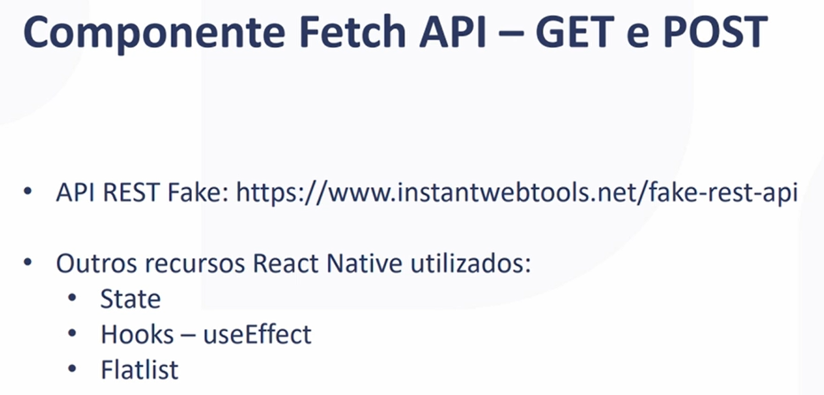
Programação Móbile e Android
COMPONENTES PARA CONEXÃO EM REDE
Componente Fetch API para conexão com recursos remotos
No vídeo a seguir, abordaremos as funcionalidades do componente Fetch API do React Native, incluindo demonstração de GET E POST.

Slide 15
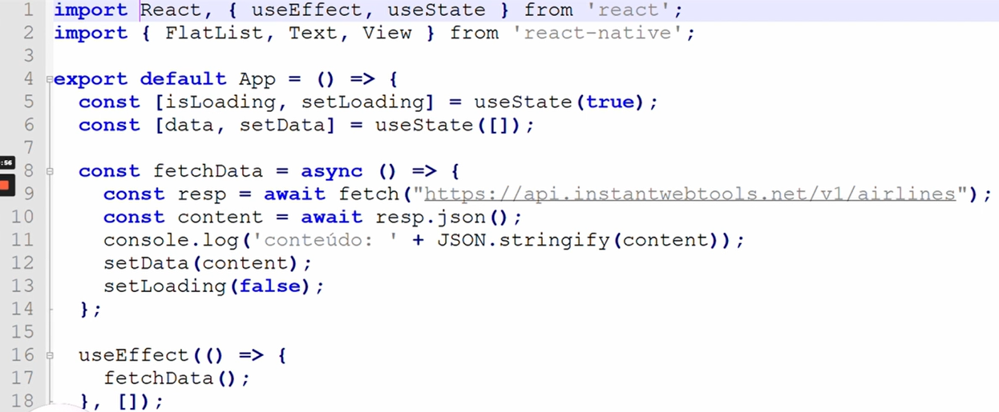
Programação Móbile e Android
COMPONENTES PARA CONEXÃO EM REDE
Exemplo de GET

Slide 16
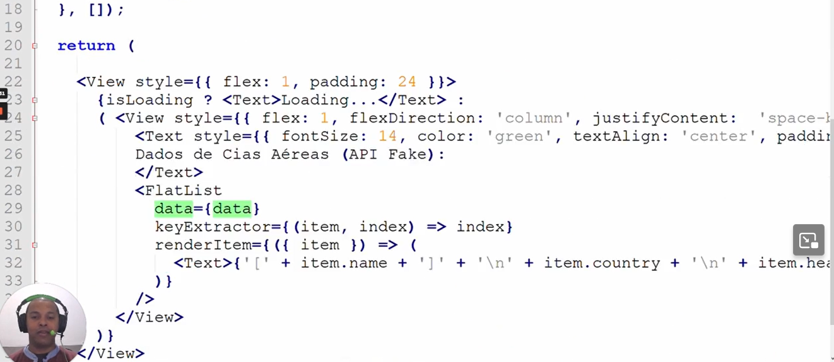

Programação Móbile e Android
COMPONENTES PARA CONEXÃO EM REDE

Slide 17
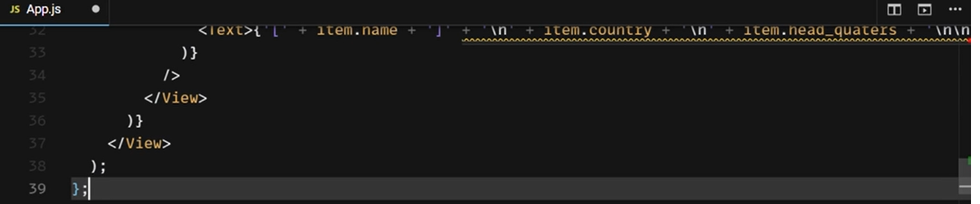
Programação Móbile e Android
COMPONENTES PARA CONEXÃO EM REDE

Slide 18
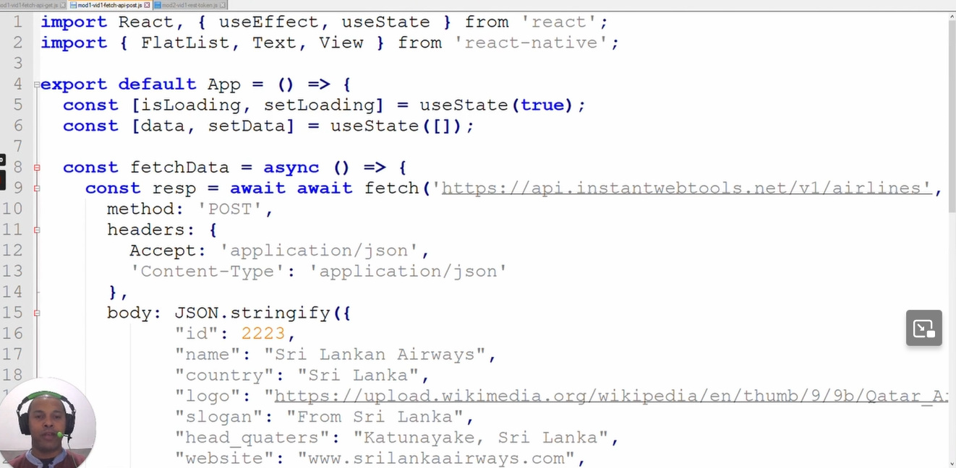
Programação Móbile e Android
COMPONENTES PARA CONEXÃO EM REDE
Exemplo de POST

Slide 19
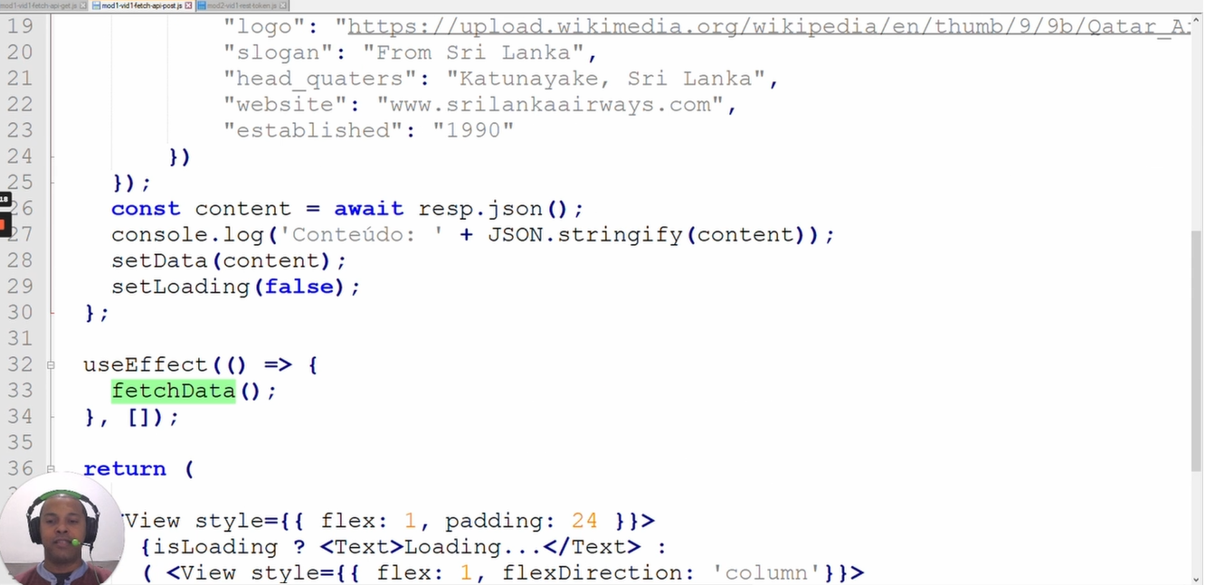
Programação Móbile e Android
COMPONENTES PARA CONEXÃO EM REDE
Exemplo de POST

Slide 20
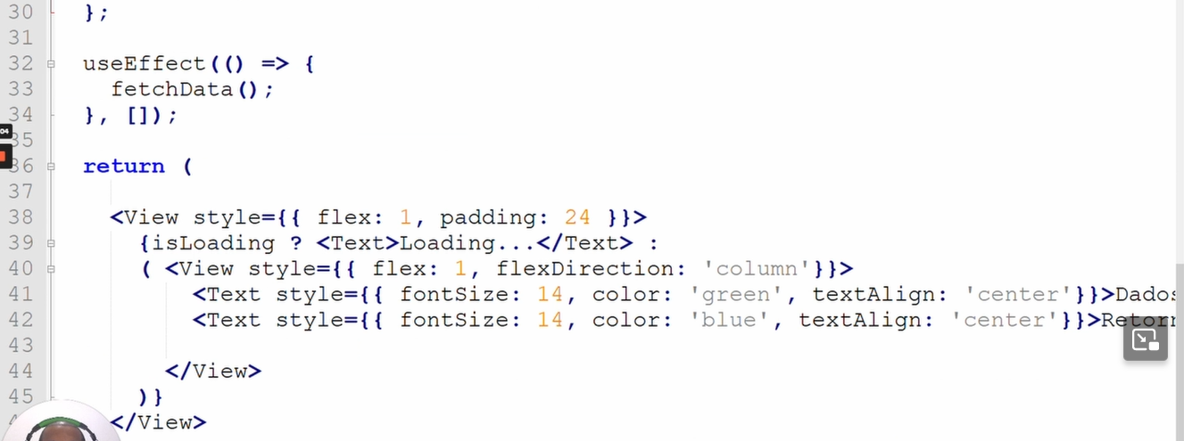
Programação Móbile e Android
COMPONENTES PARA CONEXÃO EM REDE
Exemplo de POST

Slide 21
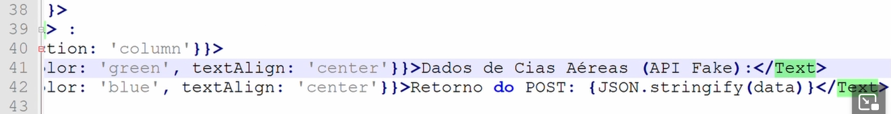
Programação Móbile e Android
COMPONENTES PARA CONEXÃO EM REDE
Exemplo de POST

Slide 22
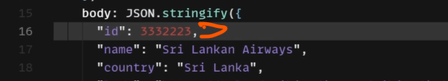

Programação Móbile e Android
COMPONENTES PARA CONEXÃO EM REDE
Exemplo de POST

